Slide 1
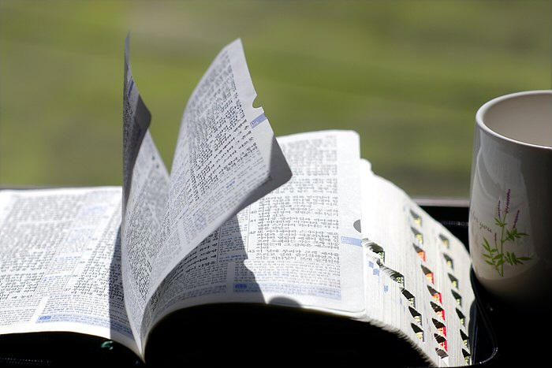
교독문
115번
(구주강림 1)

Slide 2
교독문 115번 – 구주강림 1
성문으로 나아가라 나아가라
백성이 올 길을 닦으라
큰 길을 수축하고 수축하라
돌을 제하라
만민을 위하여 기치를 들라

Slide 3
교독문 115번 – 구주강림 1
여호와께서 땅 끝까지 선포하시되
너희는 딸 시온에게 이르라
보라 네 구원이 이르렀느니라
보라 상급이 그에게 있고
보응이 그 앞에 있느니라 하셨느니라

Slide 4
교독문 115번 – 구주강림 1
사람들이 너를 일컬어 거룩한 백성이라
여호와께서 구속하신 자라 하겠고
또 너를 일컬어 찾은 바 된 자요
버림 받지 아니한 성읍이라 하리라

Slide 5
교독문 115번 – 구주강림 1
선지자 이사야의 책에 쓴 바
광야에서 외치는 자의 소리가 있어 이르되
너희는 주의 길을 준비하라
그의 오실 길을 곧게 하라

Slide 6
교독문 115번 – 구주강림 1
모든 골짜기가 메워지고
모든 산과 작은 산이 낮아지고
굽은 것이 곧아지고
험한 길이 평탄하여질 것이요
(다같이)→

Slide 7
교독문 115번 – 구주강림 1
(다같이)
모든 육체가 하나님의
구원하심을 보리라 함과 같으니라
<아 멘>

